Slide 1
Inicijalna
procjena
u 5. razredu
Ingrid Šlosar, prof. i Ina Randić Đorđević, prof.
ŽSV učitelja Hrvatskoga jezika Ličko-senjske županije
Otočac, 23. studenoga 2022.

Slide 2




Nacionalni kurikulum Republike Hrvatske
Kurikulum nastavnoga predmeta Hrvatski jezik
Pravilnik o načinima, postupcima i elementima vrednovanja učenika u osnovnoj i srednjoj školi
Međupredmetne teme
Zakon o odgoju i obrazovanju u osnovnoj i srednjoj školi

Slide 3
Škola za život
Smjernice za vrednovanje procesa i ostvarenosti odgojno-obrazovnih ishoda u osnovnoškolskome i srednjoškolskome odgoju i obrazovanju
https://mzo.gov.hr/UserDocsImages/dokumenti/Obrazovanje/NacionalniKurikulum/Smjernice/Smjernice%20za%20vrednovanje%20procesa%20ucenja%20i%20ostvarenosti%20ishoda%20u%20osnovnoskolskome%20i%20srednjoskolskome%20odgoju%20i%20obrazovanju.pdf
Upute za vrednovanje i ocjenjivanje tijekom nastave na daljinu
https://mzo.gov.hr/UserDocsImages/dokumenti/Obrazovanje/Upute-za-vrednovanje/Upute%20za%20vrednovanje%20i%20ocjenjivanje%20tijekom%20nastave%20na%20daljinu.pdf
Elementi vrednovanja i upisivanje ocjene
https://skolazazivot.hr/elementi-vrednovanja-i-upisivanje-ocjene/

Slide 4
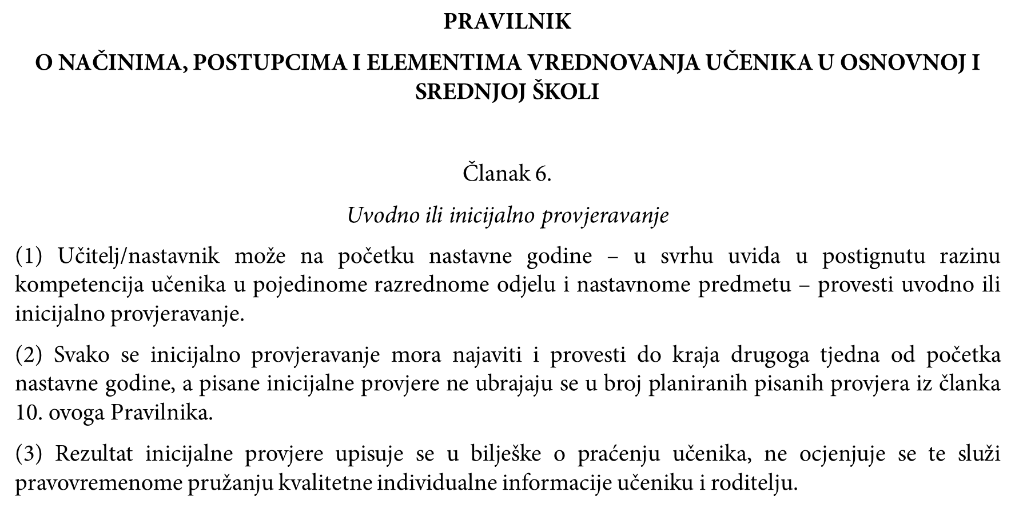

Slide 5





Uvježbavanje prije inicijalne provjere?
NE
DA
Želimo provjeriti što doista učenici znaju.
Učenici imaju jasnija očekivanja.
NE
DA
Uputa viših savjetnika.
Manje stresa (za učenika i učitelja).

Slide 6
DANI EUROPSKE BAŠTINE
Riječ baština označava ono što je naslijeđeno, primjerice kuću u kojoj su nekada živjeli djed i baka. A kad govorimo o hrvatskoj baštini ili europskoj baštini, tada mislimo na sačuvana kulturna dobra poput zgrade Hrvatskog narodnog kazališta „Ivana pl. Zajca“, ili Guvernerove palače u Rijeci.
Manifestacijom Dani europske baštine slavimo kulturnu baštinu svih europskih zemalja, regija, gradova i manjih sredina. Ovogodišnje izdanje obilježava se diljem Europe pod zajedničkim naslovom Održivost baštine, a u Hrvatskoj će se održati tijekom rujna i listopada.
Kuća kostrenskih pomoraca upravo je takav kulturno-turistički proizvod temeljen na obnavljanju materijalne i nematerijalne pomorske kulturne baštine, a kojim će se značajno pridonijeti povećanju turističke privlačnosti Kostrene. Riječ je o muzeju koji će prikazati Kostrenu kao mjesto koje je uvijek bilo vezano uz more i koje je iznjedrilo velik broj pomoraca: mornara i kapetana. Kuća se gradi u Svetoj Barbari i to u zgradi nekadašnje stare škole, a imat će interaktivne izloške od kojih su mnogi dar naših kostrenskih pomoraca.

Slide 7
Pod kojim se imenom održavaju ovogodišnji Dani europske baštine?
U kojem se dijelu Kostrene gradi Kuća kostrenskih pomoraca?
Prepiši glagol iz prve rečenice 2. ulomka.
Pronađi u 1. ulomku jednu vlastitu imenicu.
Zaokruži riječi koje treba pisati velikim početnim slovom.
učenici petog razreda osnovne škole kostrena u studenome će posjetiti zagreb. međunarodni sajam knjiga interliber bit će njihovo prvo odredište. poslije imaju dogovoren posjet hrvatskom saboru. zagrebom prolazi rijeka sava koju će vidjeti iz autobusa, a trg bana josipa jelačića najčešće je mjesto na kojem se zakazuju susreti.

Slide 8
Ishodi inicijalne provjere
1
Učenik piše školskim rukopisnim pismom slova, riječi i kratke rečenice u skladu s jezičnim razvojem.
A.2.4.
2
Učenik čita tekst i prepričava sadržaj teksta služeći se bilješkama.
• izdvaja važne podatke iz teksta i piše bilješke s obzirom na sadržaj i strukturu
• povezuje grafičku strukturu teksta i sadržaj
• zaključuje na temelju konteksta
A.4.3.
Učenik oblikuje tekst primjenjujući znanja o imenicama, glagolima i pridjevima uvažavajući gramatička i pravopisna pravila.
• razumije gramatičku kategoriju vrste riječi (imenice, glagoli, pridjevi)
• pravilno upotrebljava broj i rod imenica i pridjeva koji se s njom slažu na oglednim primjerima
• točno oblikuje prošlo, sadašnje i buduće vrijeme
• točno oblikuje posvojne pridjeve
• oblikuje rečenice u kojima se poštuju pravila sročnosti
3
A.4.5.

Slide 9
RAZINE | CILJEVI (ishodi) UČENJA Značenje razine | KLJUČNI GLAGOLI Opisuju aktivnost koju treba vježbati i mjeriti na svakoj razini.
I. | DOSJETITI SE (Znanje) | prepoznati, pokazati, pronaći, označiti, povezati, dopuniti, smjestiti, poredati, imenovati, navesti, nabrojati, reći tko, kada, gdje, zašto, koliko, definirati, citirati, ponoviti, opisati
II. | SHVATITI (Razumijevanje) | izraziti, ispričati/napisati svojim riječima, izvijestiti, opisati, sažeti, proširiti, preoblikovati, pretvoriti, prevesti, rastumačiti, objasniti, raspraviti, obrazložiti, dokazati, dati primjer, procijeniti, predvidjeti, razvrstati, smjestiti , izdvojiti, istaknuti, (aktivno) sudjelovati
III. | PRIMIJENITI (Primjena) | demonstrirati, dramatizirati, pokazati (postupak), dokazati, provesti (pokus), izvršiti, upotrijebiti, primijeniti, koristiti , prikazati (grafički), izvesti (formulu), prikazati u kratkim crtama, prilagoditi, promijeniti, dovršiti, otkriti, riješiti (problem), predložiti (rješenje), isplanirati, izabrati, napraviti, izračunati, procijeniti, napisati, razvrstati, svrstati , sastaviti
IV. | ANALIZIRATI (Analiza) | rastaviti, raščlaniti, pronaći, izdvojiti, istaknuti, prepoznati neizrečene pretpostavke, protumačiti, objasniti, usporediti, razlikovati, suprotstaviti, komentirati, kritizirati, izvijestiti, raspraviti, razvrstati, svrstati, grupirati, rasporediti, poredati, organizirati, urediti, oblikovati, grafički prikazati, ispitati, istražiti, provjeriti, preispitati, procijeniti, dovesti u vezu, pretpostaviti, razlikovati uzrok i posljedicu, odgovoriti ”što ako?”, zaključiti
V. | PROSUĐIVATI (Evaluacija) | provjeriti, prosuditi (primjerenost zaključka), procijeniti, ocijeniti, izmjeriti, odrediti vrijednost, utvrditi, odmjeriti, vrednovati, usporediti, razlikovati, kritizirati, raspraviti, diskutirati, preispitati, dokazati, uvjeriti, obraniti stav, opravdati, poduprijeti, zastupati mišljenje, istražiti, odlučiti, izabrati mogućnost, odabrati, preporučiti, poredati (s obzirom na važnost), rangirati, stupnjevati, pretpostaviti, predvidjeti, zaključiti, reći zašto, izvesti
VI. | STVARATI (Sinteza) | zamisliti, dizajnirati, razviti, stvoriti, izmisliti, smisliti, izumiti, konstruirati, kreirati, proizvesti, izazvati, formulirati (hipotezu), predvidjeti, prognozirati, prirediti, pripremiti, propisati, napraviti plan, skicirati, predložiti, objediniti, kombinirati, skupiti, sastaviti, sklopiti, spojiti, povezati, složiti, skladati, komponirati, sabrati, organizirati, preurediti, promijeniti, presložiti, preraditi, poboljšati, kompletirati, kompilirati, voditi, upravljati, napisati, podnijeti, iznijeti, predočiti, postaviti (teoriju), poopćiti

Slide 10
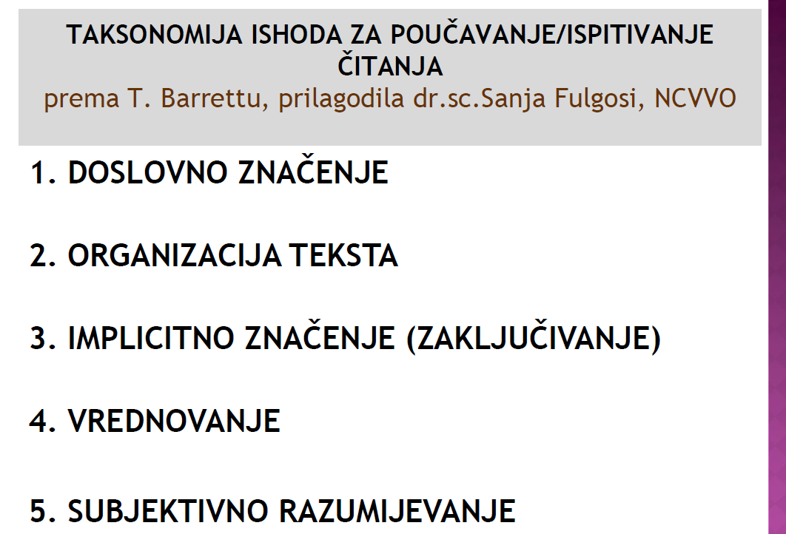

Slide 11

Polazni tekst
Lingvometodički predlošci moraju biti cjeloviti, zasićeni, prilagođeni učenicima, kratki, normalni. (Težak, 1984.)
01
NAČELO TEKSTA
polazište tekst i tekstu se vraćamo) - tekst iz novina, časopisa… (aktualizacija)
02
NAČELO ZAVIČAJNOSTI
teme u bližoj okolici, u zavičajnoj kulturi, u običajima
03
NAČELO SADRŽAJNE KOMPETENCIJE
sadržaji poznati, zanimljivi, korisni
04
NAČELO INDUKCIJE I DEDUKCIJE
od zapažanja konkretnih pojava do uopćavanja
05
NAČELO ANALIZE I SINTEZE
Promatranje tekstovne cjeline pa potom raščlanjivanje na strukturne sastavnice

Slide 12
Boris Perović: Punoljetna Fiumanka: Veliki riječki praznik jedrenja odavno je prerastao okvire sporta (2017.)
https://www.novilist.hr/rijeka-regija/rijeka/punoljetna-fiumanka-veliki-rijecki-praznik-jedrenja-odavno-je-prerastao-okvire-sporta/

Slide 13
Pitanja doslovne razine
Napiši ime i prezime osobe koja je na čelu organizacije Fiumanke? ___________________
Koliko jedrilica sudjeluje na Fiumanki? ____________________
Pitanja na razini strukture teksta
Koji ulomak govori o starom pomoračkom geslu?____________________
Svaki je ulomak označen brojkom. Uz ponuđene riječi ili izraze napiši brojku ulomka za koju je ta riječ ili izraz ključan.
____ mediteranski duh ____ lipanj ____ simbol grada ____ ideja o regati
Pitanja na razini zaključivanja
Objasni značenje izraza šuma jedara. _____________________________________

Slide 14
2. Razumijevanje
Podcrtaj pridjeve u sljedećoj rečenici.
Veliki riječki praznik jedrenja postao je prepoznatljiv simbol grada na Rječini.
3./4. Primjena/analiza
Odredi rod i broj podcrtanim imenicama.
Zaljubljenici jedrenja organizirali su regatu u Rijeci.
rod, broj rod, broj
zaljubljenici _______________________ jedrenja ______________________
regatu _________________________ Rijeci ______________________
3. Primjena
Napiši zadanu rečenicu u prošlom i budućem vremenu. Dječak rado jedri.
a) prošlo vrijeme: _________________________ b) buduće vrijeme: _______________________________

Slide 15
povratna
informacija

Slide 16
Povratna informacija
konkretna (ciljana), jasna, pravovremena, motivirajuća
roditelji i učenik moraju ju moći razumjeti
komentirati rad, a ne osobu
Nije svaka bilješka povratna informacija.
BILJEŠKE
aktivan na satu
nije donio pribor
ne prati tijek sata te ne može ponoviti uputu
ometa tijek sata

Slide 17
Početni ispit (inicijalna provjera)
Učenica bez pogreške piše svoje ime i razred. U prepisivanju mjesta i nadnevka s ploče pripaziti da iza godine stavi točku.
Razumijevanje teksta: 12/12 - 100 %
Samostalno pronalazi podatke u tekstu te uočava njegovu strukturu. Objašnjava značenje izraza i teksta.
Jezično znanje: 24/30 - 80 %
Učenica je pretežito uspješno usvojila jezična znanja. Valja pripaziti na točnost u prepisivanju. Pozornost valja obratiti na pisanje velikoga ili maloga slova u oblicima pridjeva (Riječkom/riječkom) te na bilježenje točke na kraju rečenice. Bilo bi dobro ponoviti gramatičku kategoriju roda i glagole.
povratna informacija

Slide 18
povratna informacija
Početni ispit (inicijalna provjera)
Učenik bez pogreške piše svoje ime i razred. Prilikom prepisivanja s ploče mjesta i nadnevka pripaziti na stavljanje točke iza (godina) brojeva.
Razumijevanje teksta: 9/12 - 75 %
Pronalazi podatke u tekstu te uočava njegovu strukturu, ali valja poraditi na razumijevanju i objašnjavanju značenje izraza i teksta.
Jezično znanje: 7/30 - 23,33 %
Učenik je vrlo slabo usvojio jezična znanja. Valja pripaziti na točnost u pisanju velikoga ili maloga slova u oblicima pridjeva te osvijestiti da rečenica počinje velikim slovom, a završava točkom. Obvezno valja ponoviti imenice, pridjeve, glagole te gramatičke kategorije (rod i broj).

Slide 19
Inicijalna provjera znanja - 70 %
Ostvaren je uspjeh u sljedećim elementima:
- razumijevanje pročitanog teksta: djelomično odgovara na pitanja doslovne razine pa treba pozornije čitati tekst i pitanja jer uočava ideje i poruke u tekstu
- gramatika: uočava i imenuje vrste riječi i djelomično točno određuje gramatičke kategorije imenica (rod, broj), točno preoblikuje rečenicu iz sadašnjosti u prošlost i budućnost, a griješi pri uočavanju posvojnog pridjeva i vlastite imenice
- pravopis: djelomično primjenjuje pravila o pisanju velikog početnog slova, uglavnom točno piše riječi s ije/je, ali griješi u pisanju riječi s č/ć (jedriličar, riječki)
- rukopis: piše krupnim, urednim i čitljivim rukopisom, ali treba posvetiti pozornost razlikovanju slova r i n.
povratna informacija

Slide 20
povratna informacija
Inicijalna provjera znanja - 50 %
Ostvaren je uspjeh u sljedećim elementima:
- razumijevanje pročitanog teksta: uglavnom točno odgovara na pitanja doslovne razine i organizacije teksta, ali treba pozornije čitati kako bi mogao zaključivati na temelju pročitanoga
- gramatika: uočava vlastitu imenicu, djelomično točno određuje gramatičke kategorije imenica (rod, broj), ne uočava posvojni pridjev te djelomično točno preoblikuje rečenicu iz sadašnjosti u prošlost i budućnost (treba obratiti pozornost na razlikovanje razgovornih izraza poput "išo" umjesto "išao"); treba naučiti rastavljati riječi na slogove
- pravopis: djelomično primjenjuje pravila o pisanju velikog početnog slova, uglavnom točno piše riječi s č/ć, ali griješi pri pisanju riječi s ije/je u čestim primjerima (djeca, svijet)
- rukopis: piše čitljivo, ali neuredno.
Treba razvijati koncentraciju jer od površnog i brzopletog čitanja radi nepotrebne pogreške.

Slide 21
Inicijalna provjera znanja - 72%
Razumijevanje neknjiževnog teksta: uglavnom točno odgovara na pitanja doslovnoga značenja i organizacije teksta, zaključuje na temelju pročitanoga, ali ne objašnjava preneseno značenje.
Imenicama točno određuje vrstu, rod i broj; imenuje glagole i pridjeve, ali griješi pri imenovanju posvojnoga pridjeva. Uglavnom točno provodi pravila o pisanju velikog početnog slova. Piše urednim i čitljivim slovopisom.
2020./2021.
Inicijalna provjera:
razumijevanje neknjiževnog teksta - 57% (treba razvijati pozornost i čitanje s razumijevanjem, prepoznaje odgovore na pitanja doslovne razine razumijevanja)
znanje jezičnih sadržaja - 70% (prepoznaje imenice, glagole i pridjeve, ne imenuje vlastite imenice, ne uočava posvojni pridjev, treba ponoviti pravila o pisanju velikog početnog slova).
2018./2019.

Slide 22
važnost
povratne
informacije
početkom
5. razreda

Slide 23
Povratna informacija u e-Dnevniku (čitanje)
Čitanje nepoznatog teksta: čita neknjiževni tekst usmjeravajući pozornost na rečenične i pravopisne znakove, sama ispravlja pogrešno pročitane riječi.
Čitanje nepoznatog teksta: ima razvijenu tehniku čitanja i izražajno čita neknjiževni tekst s kojim se prvi put susreće.
Čitanje nepoznatog teksta: čita neknjiževni tekst usmjeravajući pozornost na oblik riječi, ali treba razvijati tehniku čitanja.

Slide 24
Povratna informacija u e-Dnevniku (pisanje)
Pisanje vezanoga teksta: piše zanimljiv sastavak poštujući trodijelnu strukturu i zadanu temu.
Bilježnicu uglavnom dobro vodi, samo mora uložiti trud u uredniji rukopis.
Pisanje vezanoga teksta: piše izuzetno zanimljiv sastavak poštujući trodijelnu strukturu i zadanu temu te pritom iskazuje bogat rječnik i s lakoćom povezuje rečenice stvarajući logičku i sadržajnu cjelinu.
Bilježnicu vodi pregledno i organizirano, samo treba urednije pisati.

Slide 25
Povratna informacija u e-Dnevniku (govorenje)
Učenik se govoreći pridržavao zadanoga vremena. Govori tečno, cjelovitim, smisleno povezanim rečenicama. U svoj je govor umetnuo zanimljivu crticu o putovanju. Glasan je, razgovijetan i uvjerljiv.
Učenik je nedovoljno pripremljen. Zbunjen je. U govoru zastaje. Često nedovoljno glasan. Rečenice smislene, ali međusobno nepovezane u cjelinu. Ne poštuje dogovor o vremenu (govor kraći od minute).
Učenica je vrlo dobro pripremljena. Govori sigurno i povezano. Izdvojila zanimljive situacije iz svakodnevnoga života (kućni ljubimci). U pojedinim dijelovima prelazi u glumu. Glasna i razgovijetna. Govori u okviru zadanoga vremena.

Slide 26
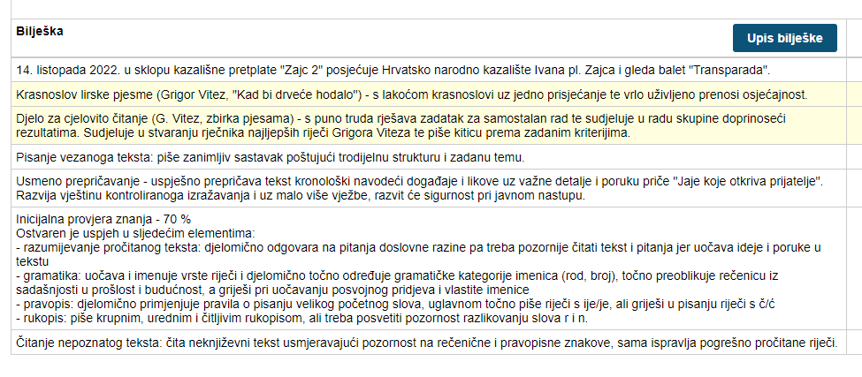

Slide 27
Vrijeme?
Potrebno je puno vremena
za pisanje kvalitetne povratne informacije
Isplati se zbog dobrobiti
učenika i nas, učitelja.

Slide 28
Hvala
na pozornosti!
Ingrid Šlosar, prof.
iga8012@gmail.com
Ina Randić Đorđević, prof.
ottopas@yahoo.com

